Slide 1
Quantization

Slide 2
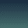
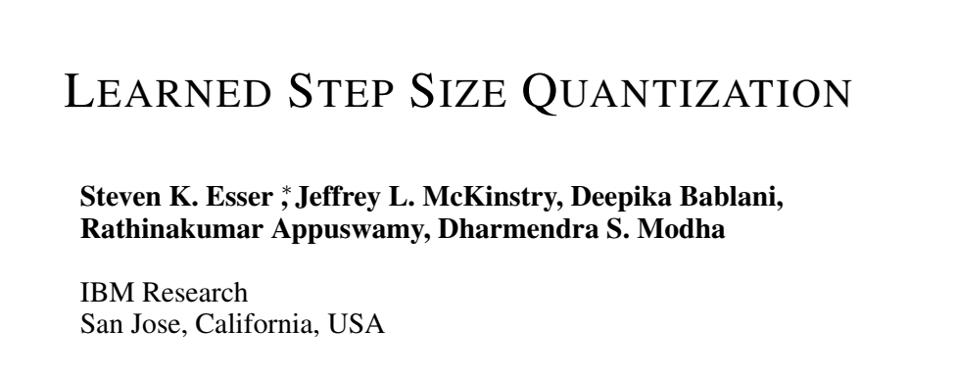
1
ICLR 2019

Slide 3
连续的权重
连续的权重是指在神经网络中可以取任意实数值的权重。这些权重是浮点数，可以非常精确地表示。
离散的权重
离散的权重是指在网络中权重值只能取有限几个值。例如，在量化的神经网络中，权重可能只能取 {−1, 0, 1} 或 {0, 1, 2, 3} 等有限的整数值。
假设你有一个简单的线性回归模型，模型的任务是根据房屋的大小（平方米）预测其价格。在模型训练阶段，你可能使用连续权重（如权重为 0.3057），以便精确调整模型以匹配训练数据。然而，当你需要将这个模型部署到一个智能手机应用上时，为了减少应用的大小和提高运算速度，你可能会选择将这个权重量化为最接近的四分之一，即 0.25，这就是一个离散权重的例子

Slide 4
传统的量化方法，如固定步长量化，通常使用固定的规则来决定如何映射这些值，这可能不是最优的，特别是在模型的不同部分可能需要不同程度的精度时。

Slide 5
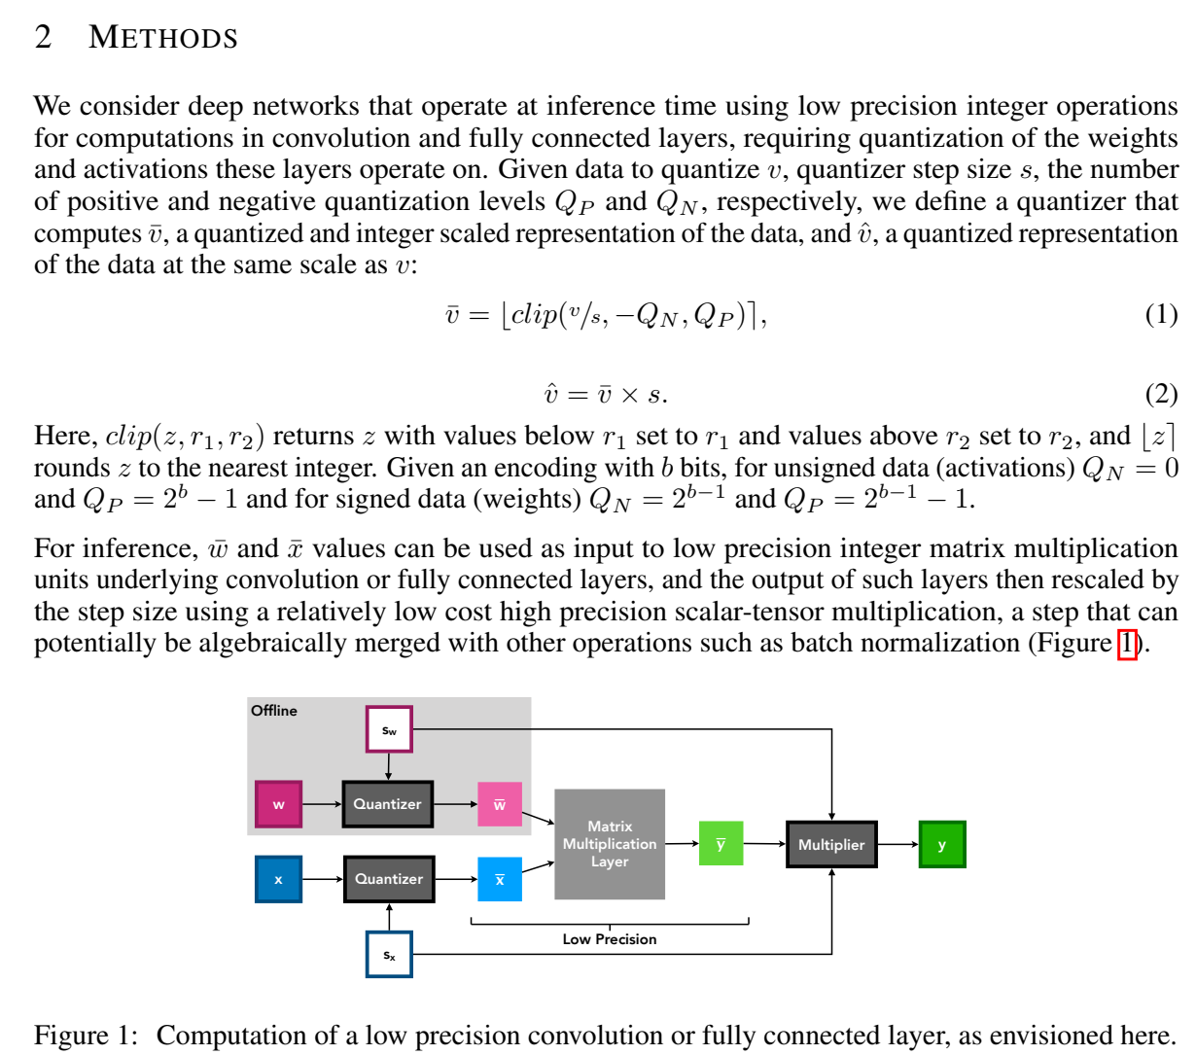
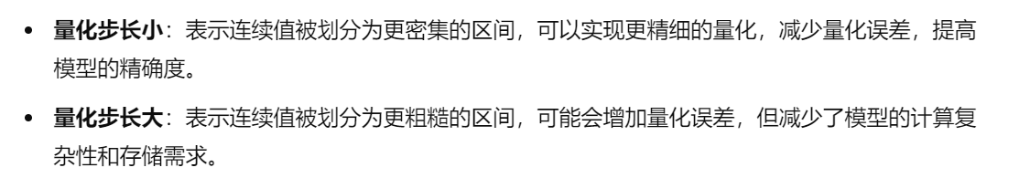



权重（w）和输入数据（x）首先被量化。
量化步骤使用了一个量化步长（s）
(Q_P 和 Q_N）来定义量化的范围和精度---量化级别
clip函数确保值不会超出指定的范围
原始的16位数据范围是 -32768 到 32767。为了将这些数据量化到8位，即256个级别（0到255），每个量化级别需要覆盖256个原始单位（65536 / 256 = 256）。
步长为0.1，并且量化级别从0开始，那么实数0.15会被量化到最接近的级别，即0.1

Slide 6
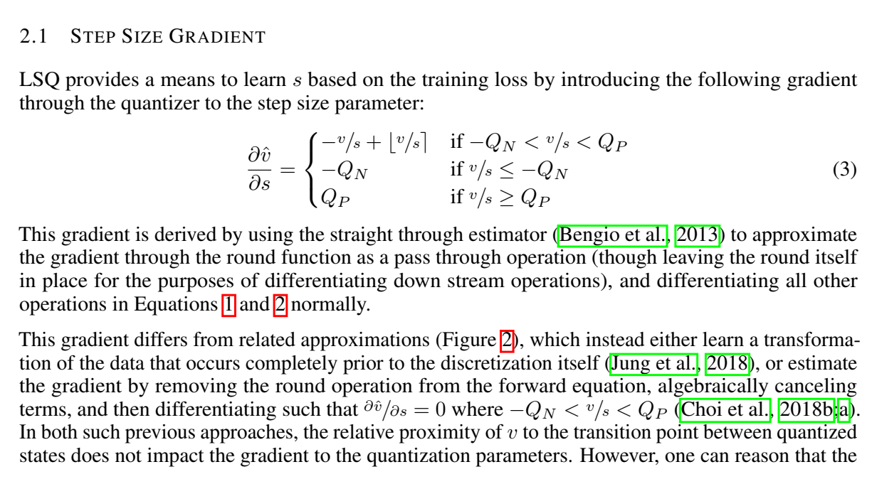
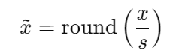

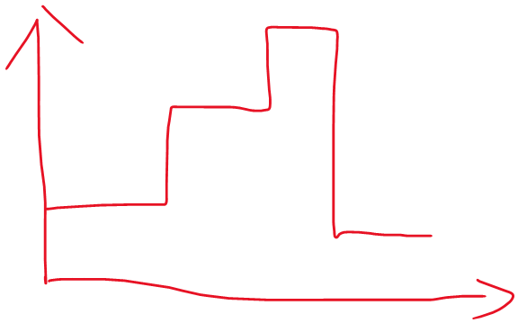
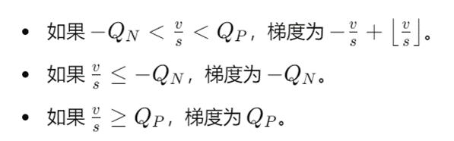
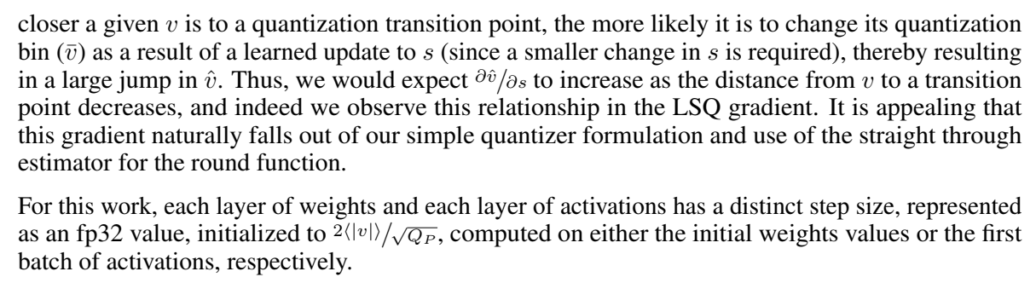
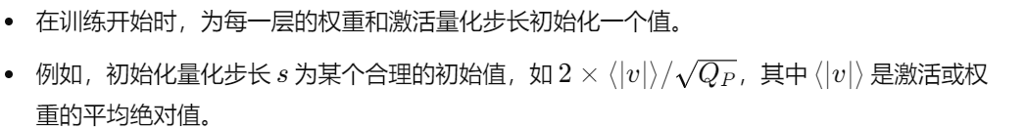
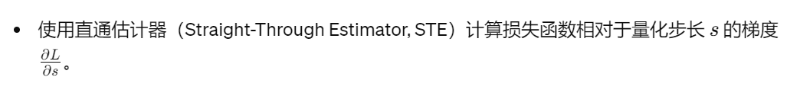
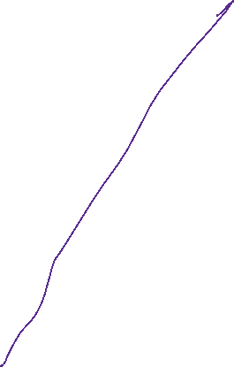
使用直通估计器（Straight Through Estimator），可以将四舍五入操作的梯度近似为1（或其他非零值），这样就可以在反向传播中“无视”四舍五入的不可微性，允许梯度从网络的后续层向前传播。
之前看到一篇是噪音用于模拟量化过程中的四舍五入操作

Slide 7
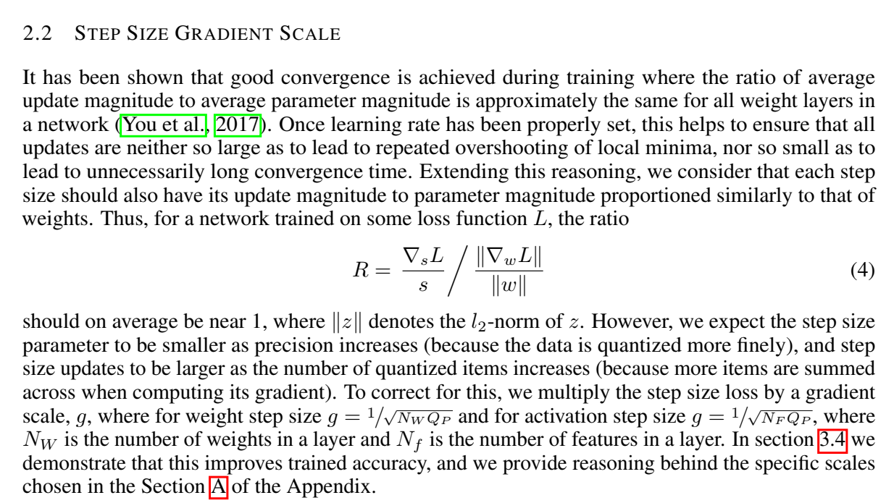
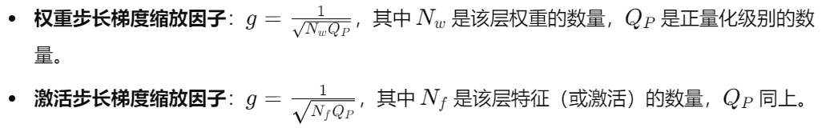
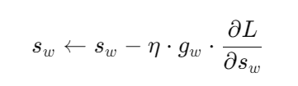


传统用线性缩放，如果我们将批量大小增加一倍（从100增到200），则相应地将学习率也增加一倍（从0.01增到0.02）。这样，尽管批量大小翻倍，但每次迭代的总梯度更新（学习率×平均梯度×批量大小）也翻倍，保持了更新步长大致不变。这样迭代次数不会过多，或者出现过拟合或欠拟合的情况。
相对于权重 梯度
相对于步长 梯度
每个量化步长s的更新量也应当与其对应的batch 量比例相似
用g控制

Slide 8
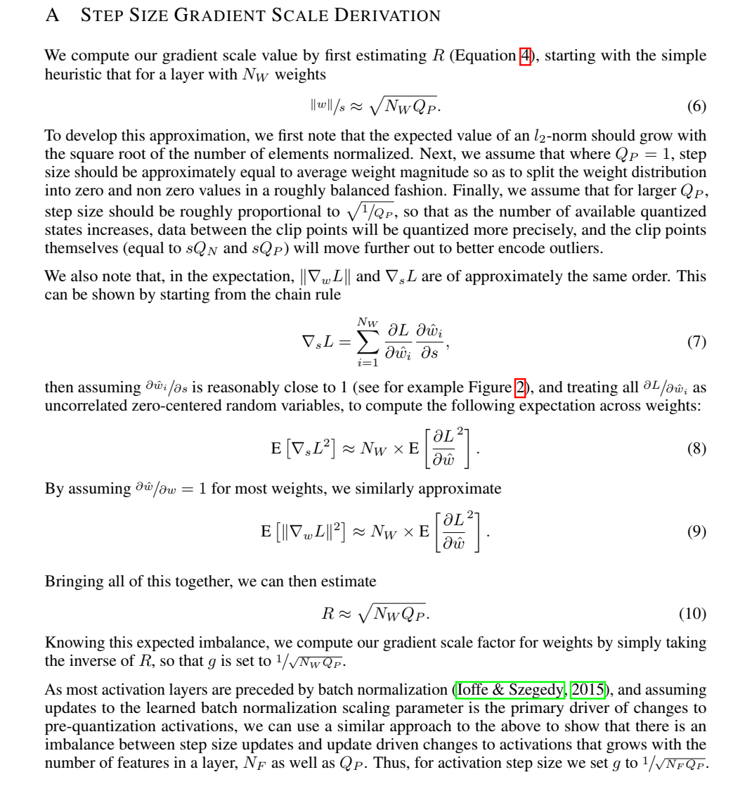
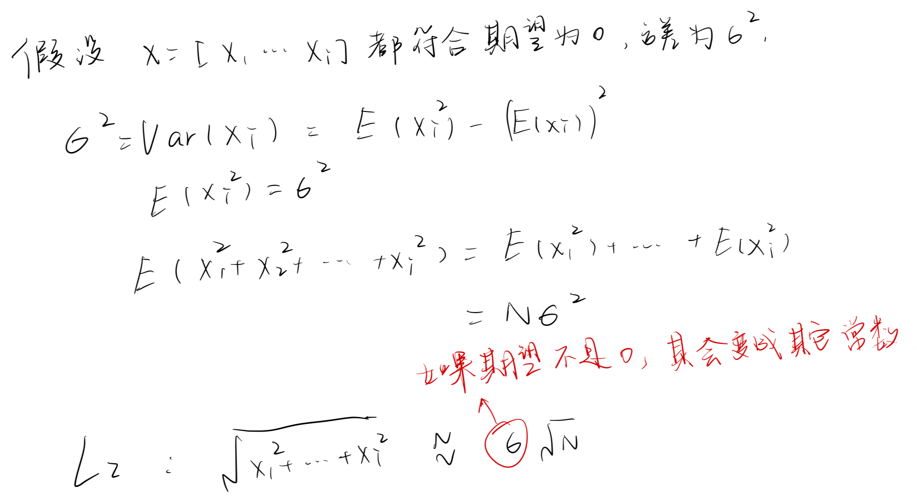
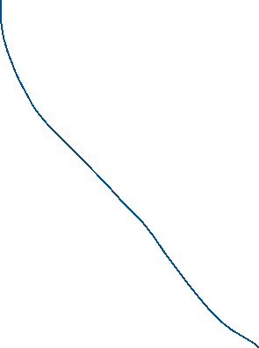



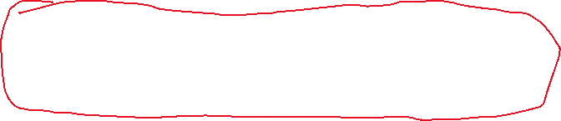

Qp越大，一个间隔中存的数更多，需要更精细的量化步长来确保数据点之间的差异能够被更精确地捕捉
假设

Slide 9
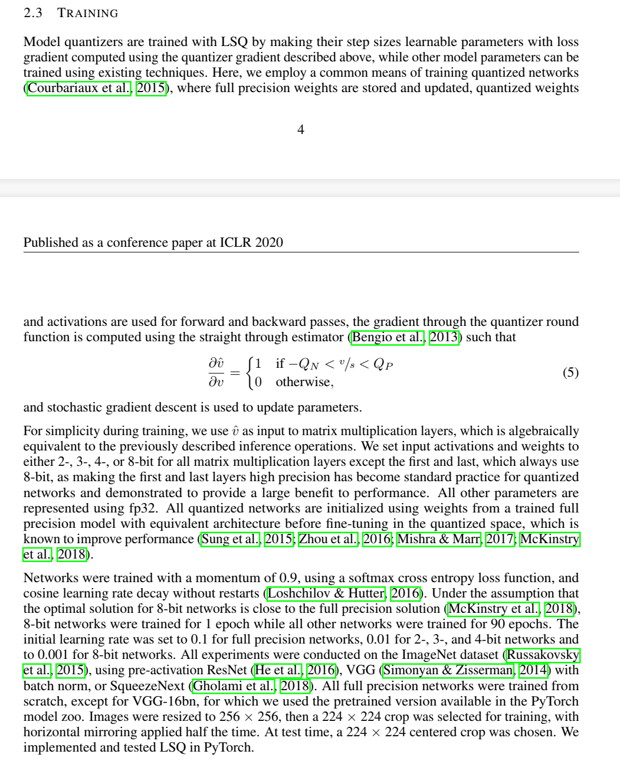
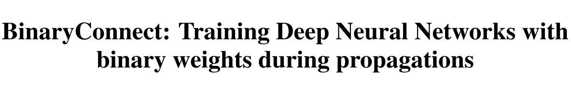
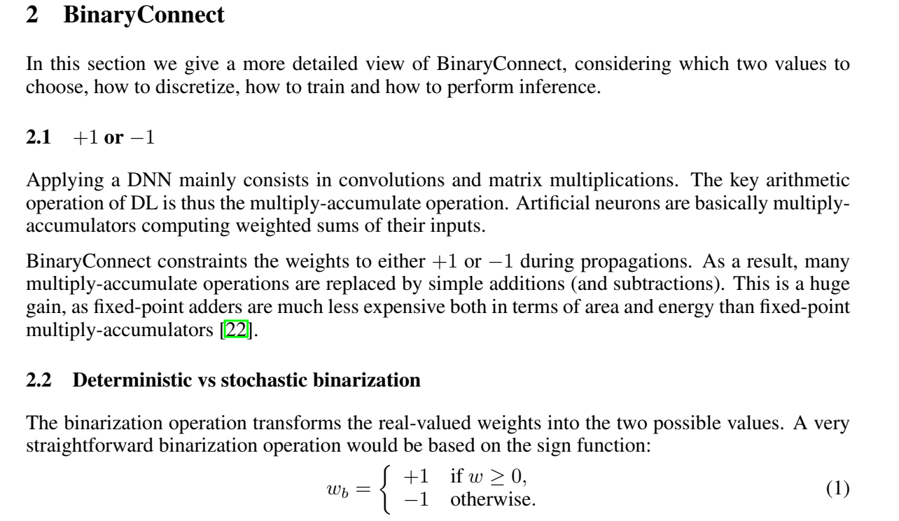
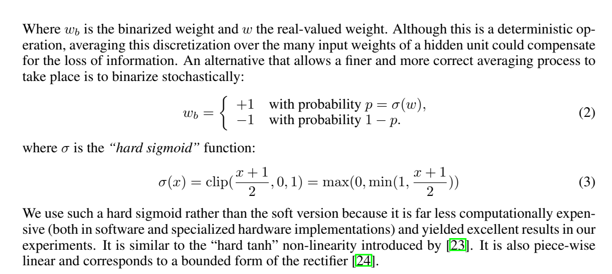


Slide 10
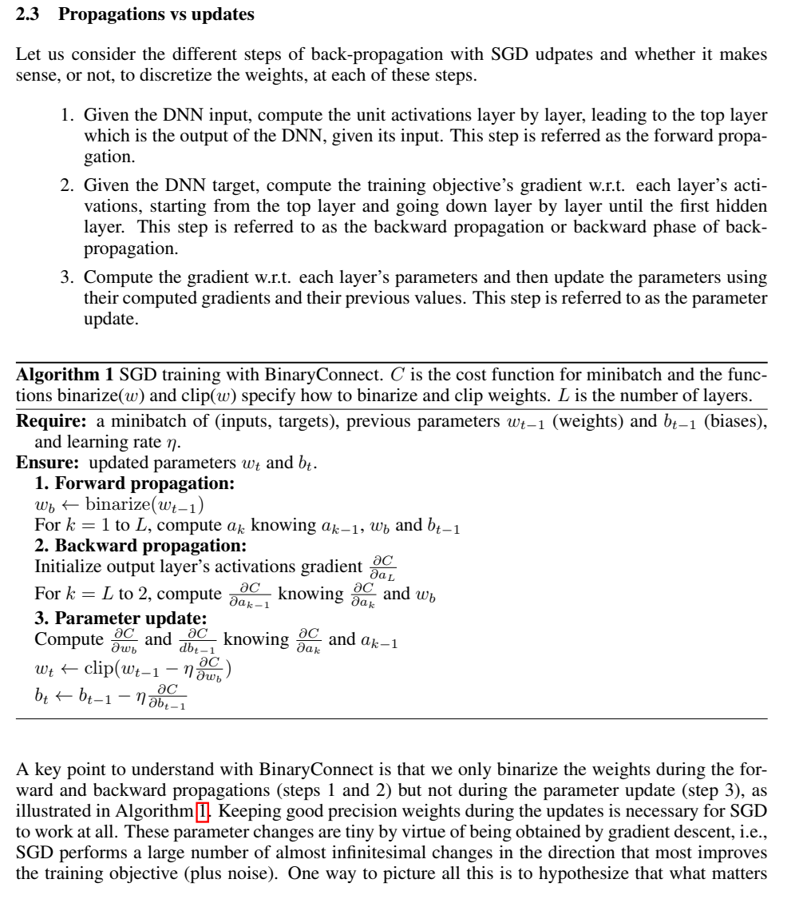
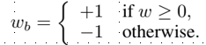
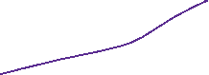

BinaryConnect在传播过程中将权重限制为+1或-1。把许多乘累加操作被简单的加法（和减法）所取代
仅在前向和反向传播期间（步骤1和2）对权重进行二值化，而不是在参数更新期间（步骤3）
保持更新期间的高精度权重是因为参数在通过梯度下降变化非常小

Slide 11
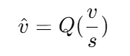
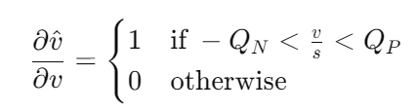
初始权重由全精度模型进行初始化
前向和后向传播过程中使用量化后的权重和激活，全精度权重存储并更新。
除了第一层和最后一层使用8位量化外，其他层的激活和权重被量化为2、3、4或8位
fine-tuning
当 𝑣在量化区间内时，直接传递

Slide 12
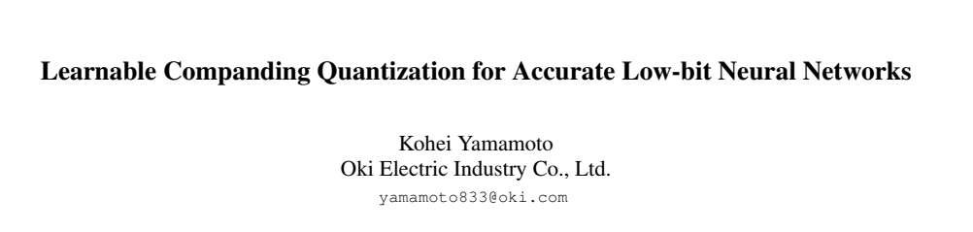
2
CVPR 2021

Slide 13
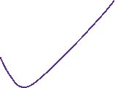
均匀量化（Uniform Quantization）
例如，如果要将数据量化为3个级别（假设范围为0到1），则级别可能是0, 0.5, 1，每个间隔都是相等的0.5。
非均匀量化（Non-uniform Quantization）
例如，如果数据在0到0.2之间较为密集，而在0.2到1之间较为稀疏，则非均匀量化可以在0到0.2之间设置更多的量化级别，而在0.2到1之间设置较少的量化级。

Slide 14
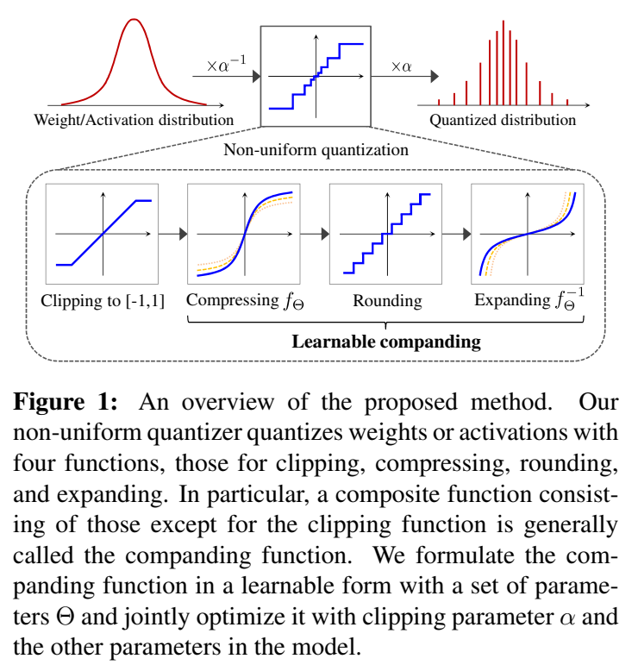
Clipping：将输入数据的范围限制在-1到1之间，控制量化误差
Compressing：通过一个可学习的非线性函数对数据进行压缩
Rounding：压缩后的数据四舍五入到最近的量化级别
Expanding：使用压缩函数的逆函数来扩展数据，恢复到其原始的或接近原始的范围和形状

Slide 15
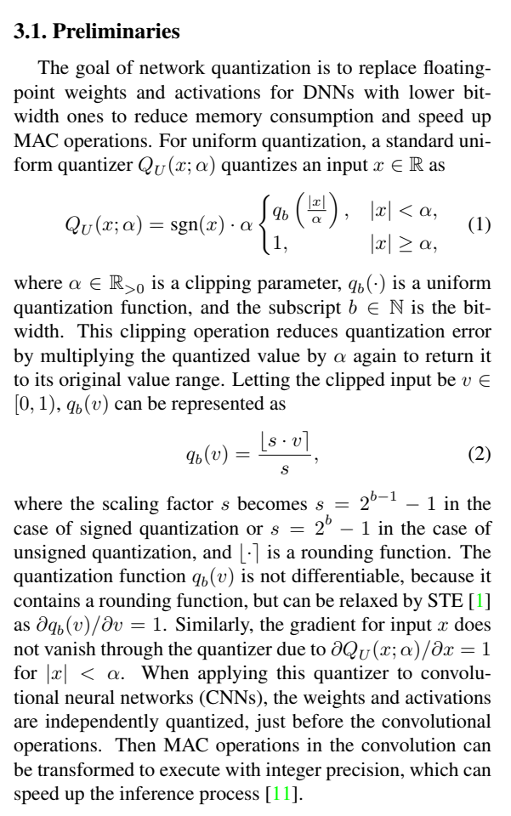
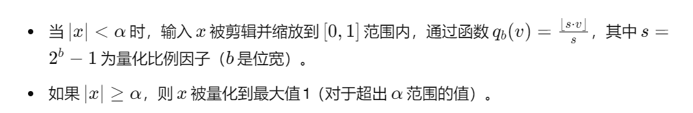
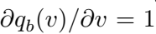

x 是输入的权重或激活值
α is a clipping parameter用于确定量化前将值限制在 [−α,α] 的范围内
qb(·) is a uniform quantization function
b is the bit width
通过直通估计器（Straight-Through Estimator, STE）来近似梯度，使得在训练过程中可以进行反向传播

Slide 16
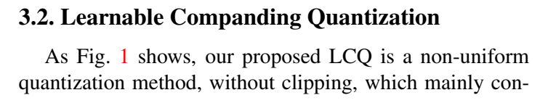

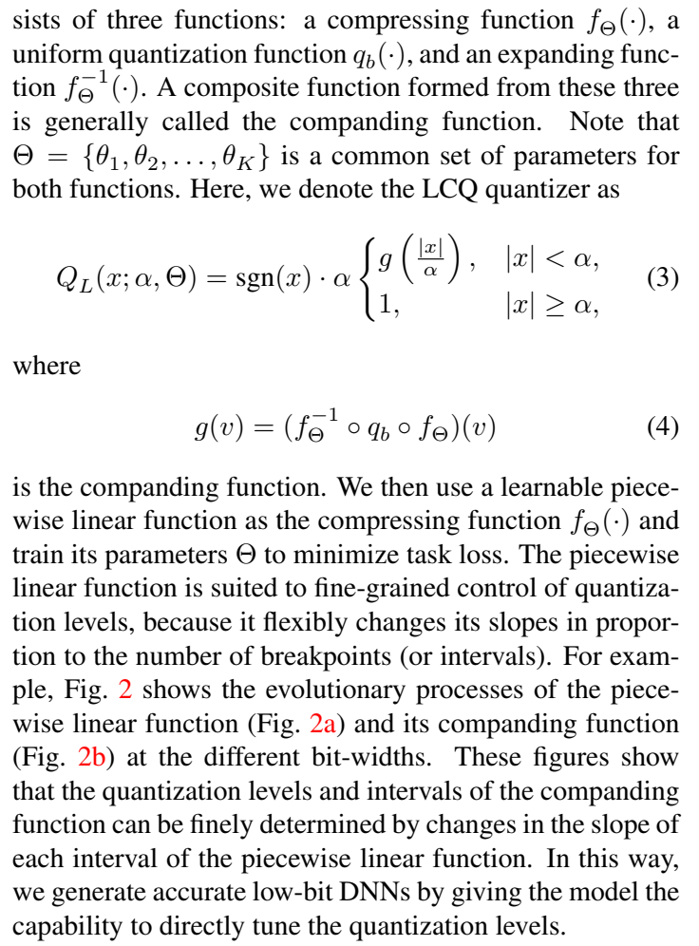
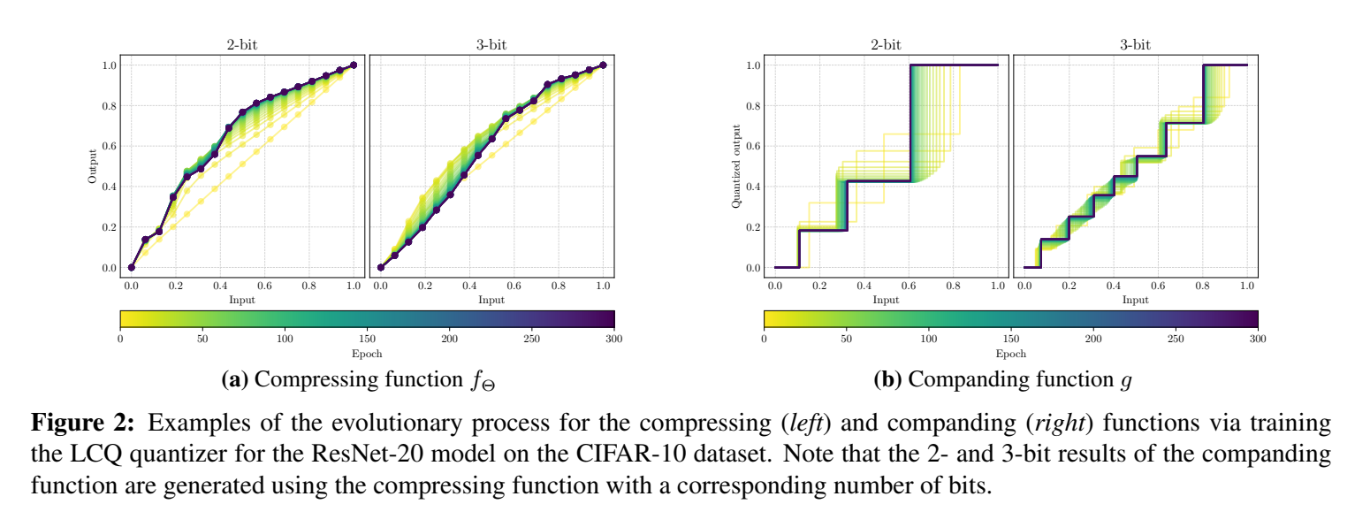



Slide 17
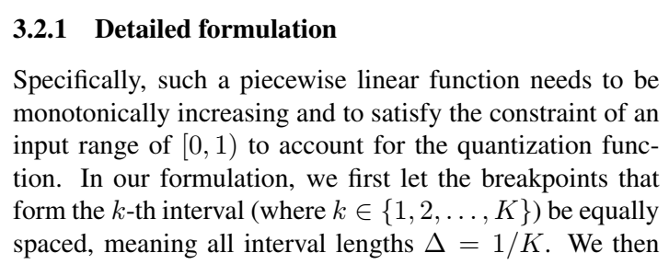
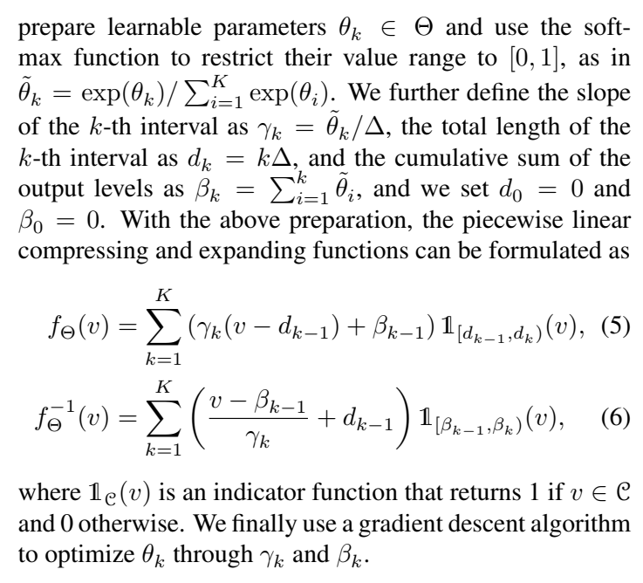
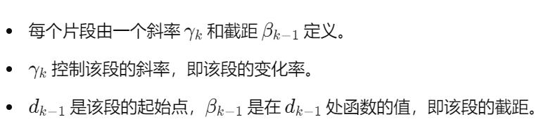


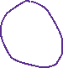
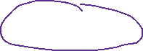
函数的 breakpoints，决定了每个分段的开始和结束，被设定为等距分布，即每个间隔的长度 Δ=1/K，其中 K 是分段的数量。
斜率
确定 𝑣 是否在当前段内
改变斜率使得某些区域的量化级别更密集，而其他区域的量化级别更稀疏。斜率越大，相应区间内数据压缩的程度越大

Slide 18
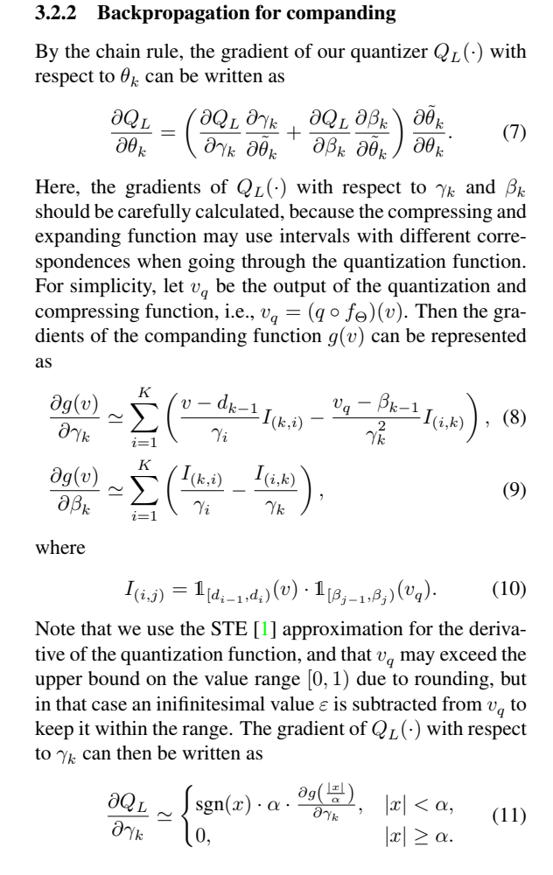
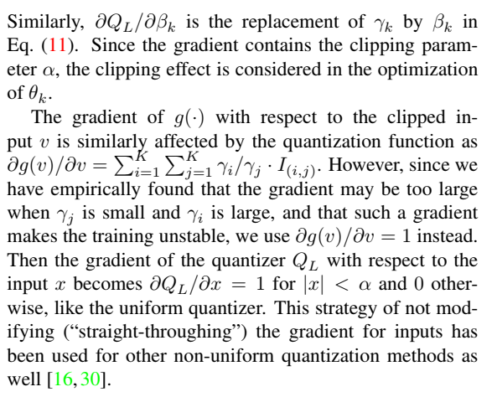

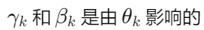





Slide 19
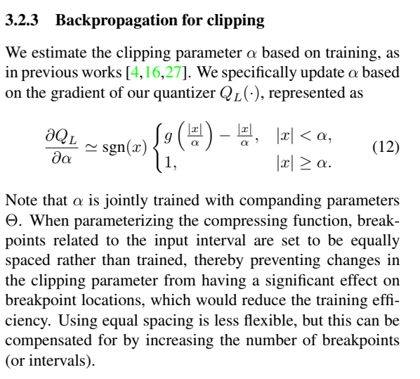

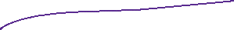

非线性压缩映射与线性缩放之间的偏差，从而指示如何调整 𝛼 以改善量化效果
梯度为1，α 的增加直接导致量化结果的增加

Slide 20
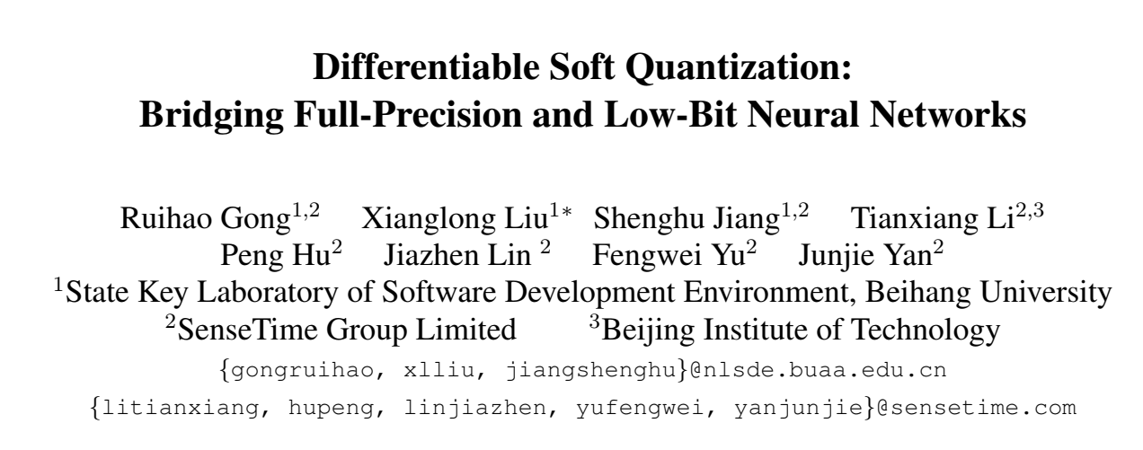
2019
均匀量化

Slide 21
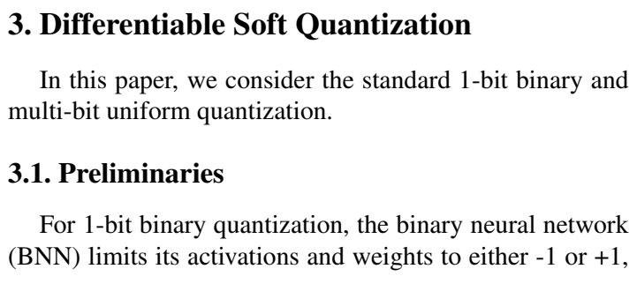
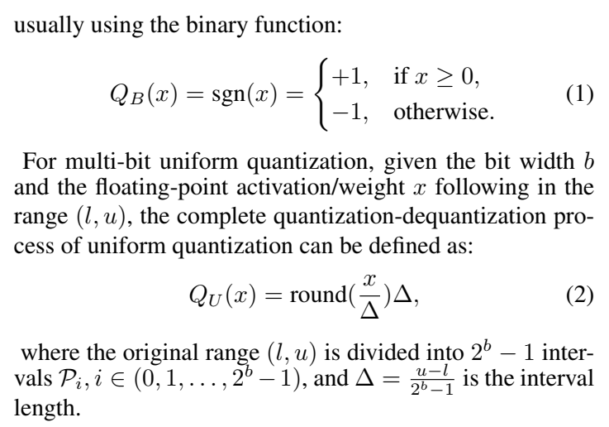

Slide 22

二值量化函数的导数几乎处处为零，这不仅使量化网络的训练不稳定，而且大大降低了精度
引入一个可微渐近函数来近似二值量化函数
tanh用于平滑地逼近量化函数的阶梯形状
k 是形状系数，决定了函数逼近阶梯函数的速度和精度。k 值越大，渐进函数的形状越接近理想的阶梯函数，从而更精确地模拟
mi 是每个量化区间的中点，用于确定函数的中心位置。
s 是缩放参数，确保相邻的 tanh 曲线可以平滑连接，

Slide 23




Slide 24








为了自适应调节，找一个特性变量 α 来衡量DSQ之间的逼近程度。
α 较小，DSQ 的精度显著提高

Slide 25


Slide 26

DSQ 中，优化剪切的上下界 𝑙 和 𝑢，以追求剪切误差与舍入误差之间的平衡。

Slide 27






Slide 28


